Slide 1


الفصل ٨ - ١ الاشكال الثلاثية الأبعاد
أ/ فاطمة جبران

Slide 2


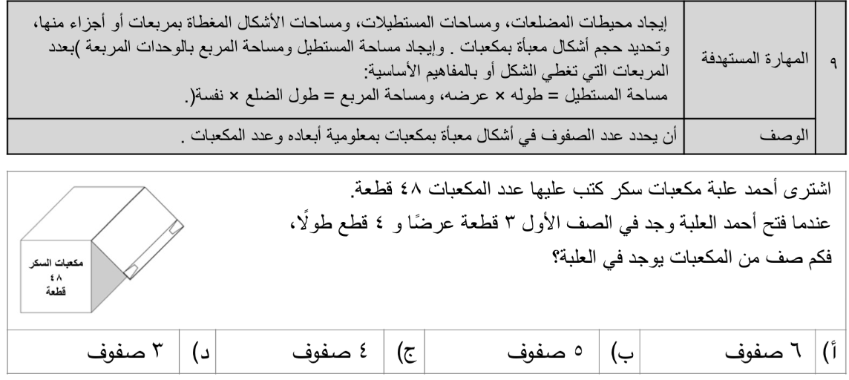

أ/ فاطمة جبران

Slide 3







أ/ فاطمة جبران

Slide 4

أ/ فاطمة جبران

Slide 5


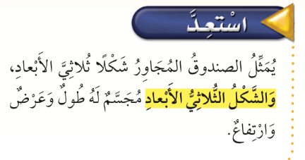

الفصل ٨ - ١ الاشكال الثلاثية الأبعاد
أ/ فاطمة جبران

Slide 6

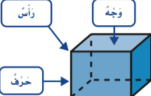
الفصل ٨ - ١ الاشكال الثلاثية الأبعاد
أ/ فاطمة جبران

Slide 7
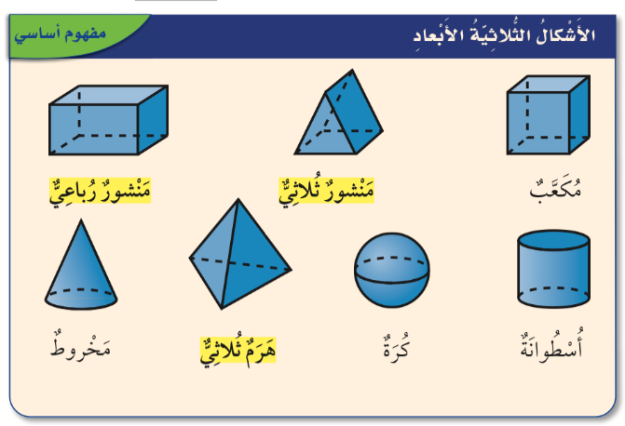
الفصل ٨ - ١ الاشكال الثلاثية الأبعاد
أ/ فاطمة جبران

Slide 8

الفصل ٨ - ١ الاشكال الثلاثية الأبعاد
أ/ فاطمة جبران

Slide 9


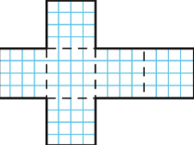
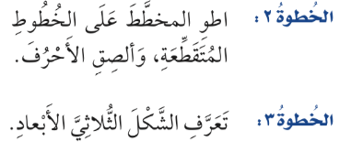
الفصل ٨ - ١ الاشكال الثلاثية الأبعاد
أ/ فاطمة جبران

Slide 10
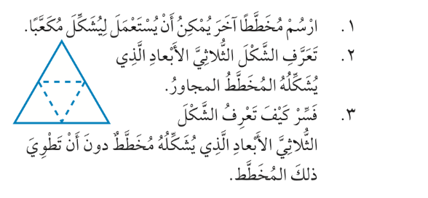
الفصل ٨ - ١ الاشكال الثلاثية الأبعاد
أ/ فاطمة جبران

Slide 11

الفصل ٨ - ١ الاشكال الثلاثية الأبعاد
يمكن تحديد الاشكال ثنائية الأبعاد التي تشكل المنظر الأمامي والمنظر الجانبي والمنظر العلوي في الشكل ثلاثي الأبعاد
أ/ فاطمة جبران

Slide 12
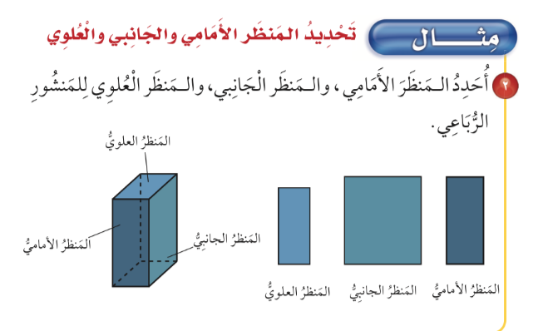
الفصل ٨ - ١ الاشكال الثلاثية الأبعاد
أ/ فاطمة جبران

Slide 13


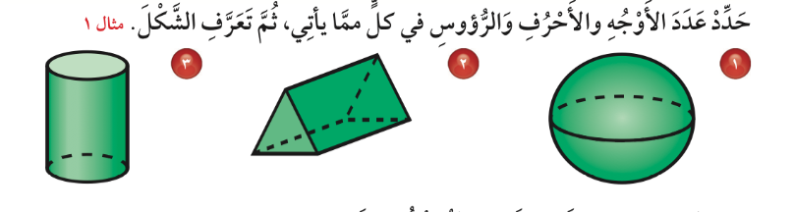
أ/ فاطمة جبران

Slide 14

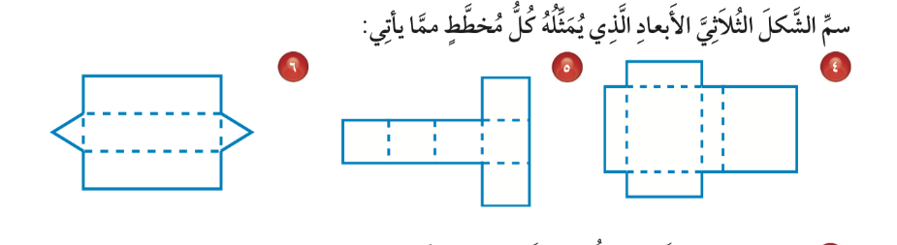

🌟
🌟
🌟
أ/ فاطمة جبران

Slide 15

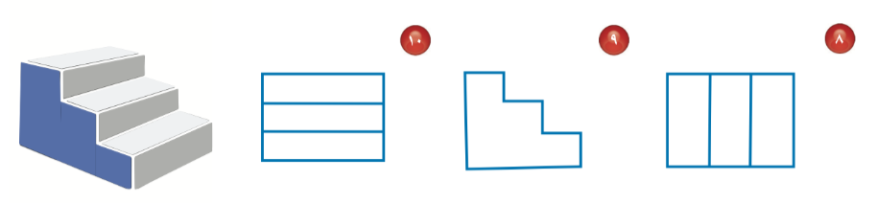
🌟
🌟
🌟
أ/ فاطمة جبران

Slide 16



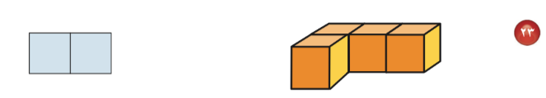
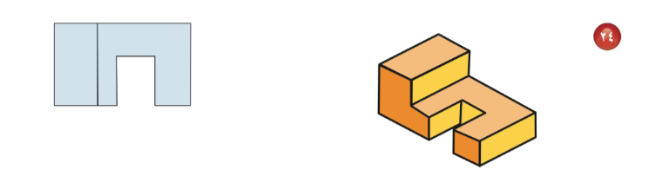
🌟
🌟
🌟
أ/ فاطمة جبران

Slide 17



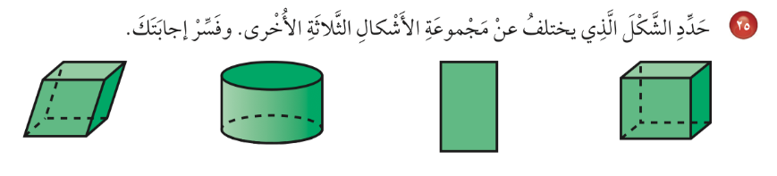
🌟
🌟
🌟
أ/ فاطمة جبران

Slide 18

ماذاتعلمت ؟
أ/ فاطمة جبران

Slide 19

المتميزات في الدرس
أ/ فاطمة جبران

Slide 20





ممتع 🤩
قيم نفسك بالنسبة لفهمك للدرس
ممتع 🤩
سهل 😍
سهل 😍
أ/ فاطمة جبران

Slide 21
الواجب المنزلي
أ/ فاطمة جبران

